Slide 1
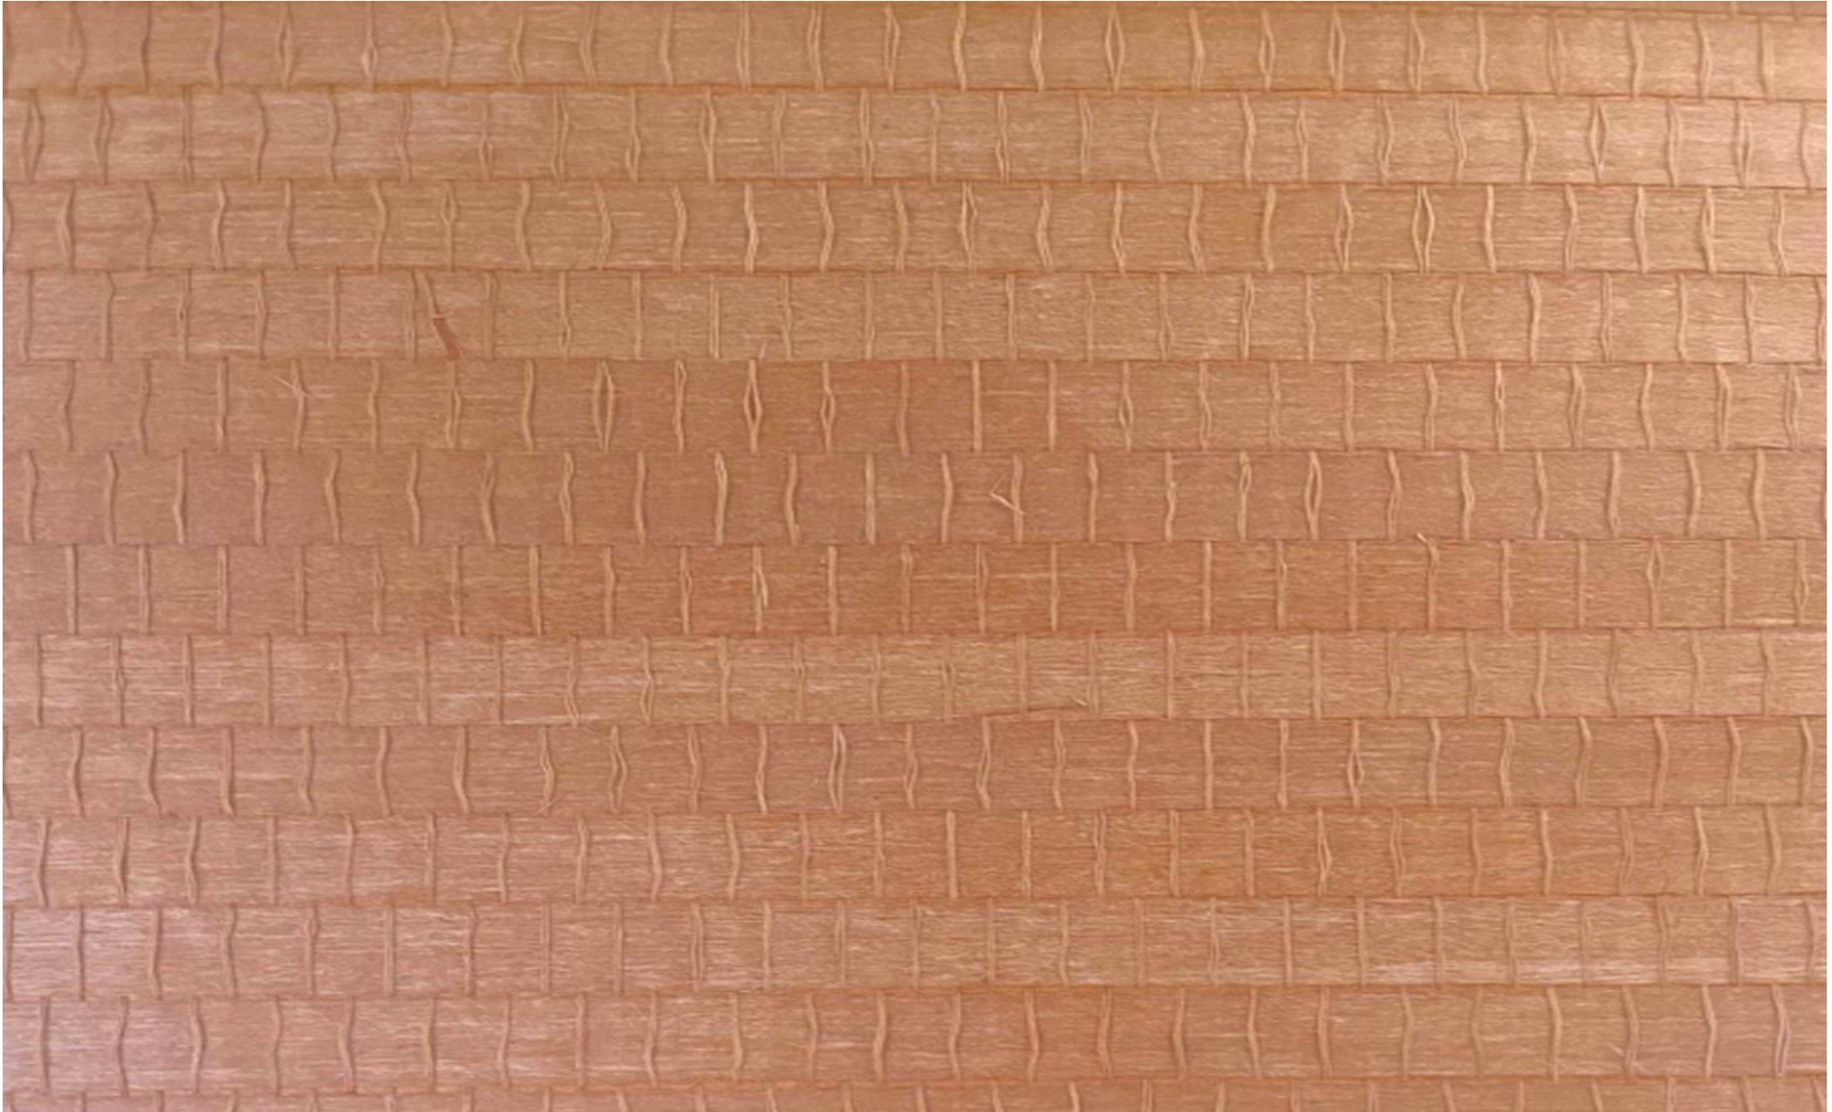
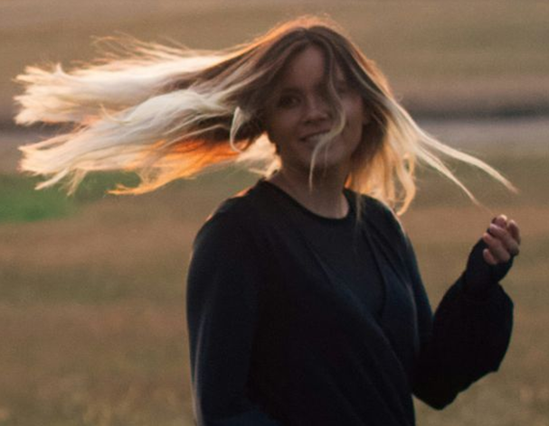
Gedicht van de week
Groene Tuinkerk zondag 29 augustus 2026
Gebed: Een nieuw seizoen
als je op de drempel staat
van een nieuw seizoen
niet weet wat morgen brengen zal
en wat je zult gaan doen
dan zie je soms van verre al
spoken, leeuwen, beren
dingen waar je bang voor bent
die je stemming donker kleuren
maar je kunt ook vrolijk dromen
bloemen, zon en vrienden
dingen die gelukkig maken
die je graag zou willen vinden
dan krijg je zin in ’t nieuwe jaar
en start je met vertrouwen
dat is alvast een goed begin
om verder op te bouwen
en als je bang bent op een dag
deel die beren en die spoken
samen kun je ze verslaan
samen maak je nieuwe dromen
om weer op weg te gaan
(door Irene van der Meulen)
Nieuwsbrief PETRUS©

